Slide 1
Занятие по развитию речи
«Сочинение сказки
«Как ежик выручил зайца»
Выполнили воспитатели
подготовительной к школе группы:
Селина Е.А
Печникова Н.Н.
п. Тазовский
2020г.

Slide 2
«Здравствуйте, дорогие ребята! Я вас приглашаю на прогулку в сказочный лес. Знаю, что вы готовитесь идти в школу. Хочу проверить, умеете ли вы, сочинять
сказки? Для этого, вам необходимо выполнить задания, которые встретятся на пути. Не забывайте о правилах поведения в лесу. А дорогу в лес, вам, укажет
план-карта. Я, вам отправила план-карту и шкатулку. Знайте, что шкатулка откроется в том случае, когда вы выполните все задания и сочините сказку. Желаю вам удачи!»

Slide 3
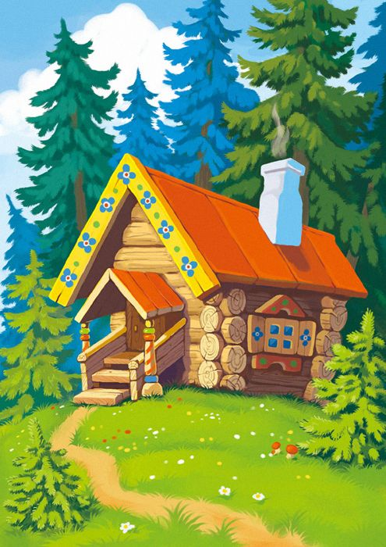
Начинаем колдовать. (пальцы соединили)
Двери в сказку открывать, (пальцы разъединили)
Хоть замочек очень крепкий, (соединяем пальцы рук)
Металлический и цепкий. (повороты вправо, влево)
Мы его сперва покрутим, (от себя, на себя), а потом три раза дунем. (дуем),
Покачаем: раз-два - три. (покачиваем)
Дверь, замочек отопри! (пальцы разъединили.)

Slide 4
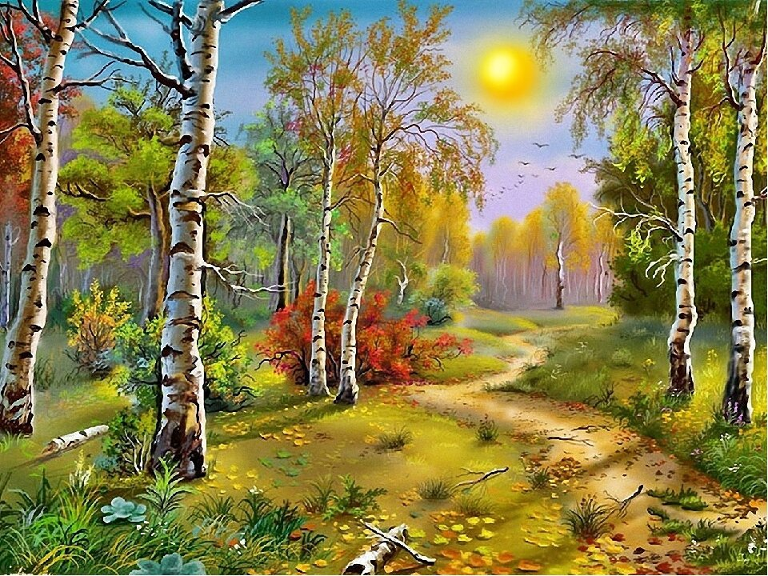
Мы оказались в сказочном лесу

Slide 5
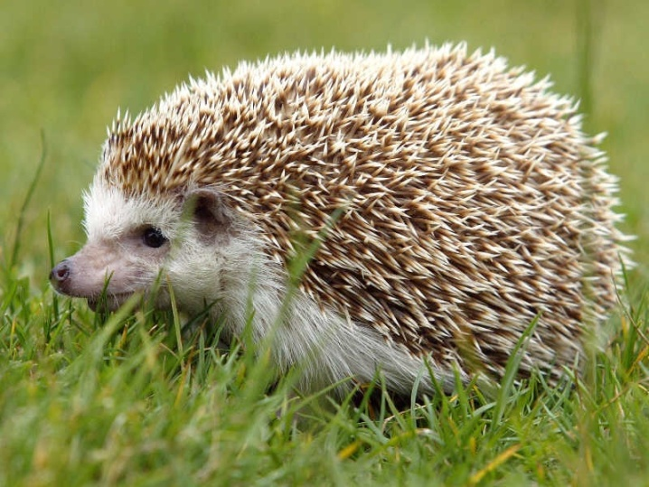
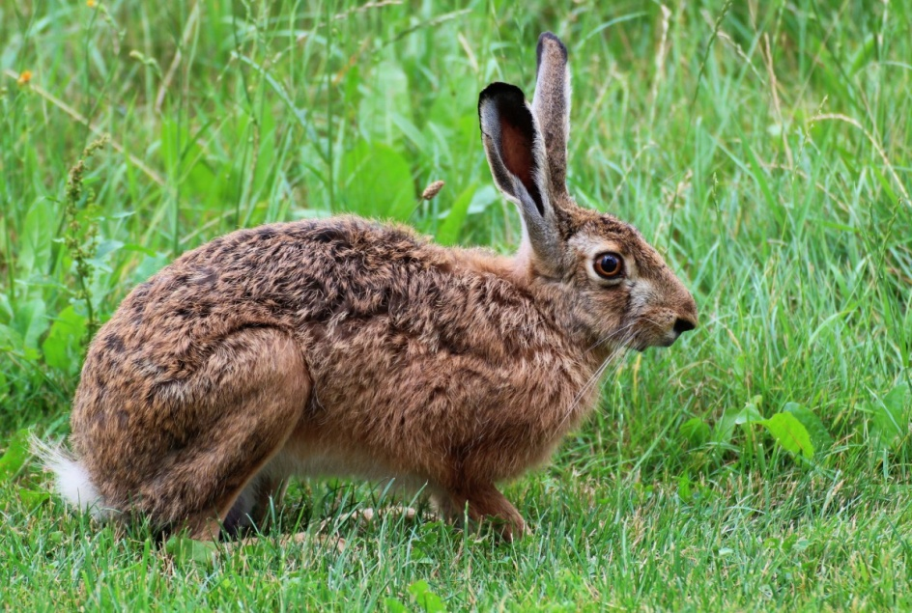
Отгадайте загадки
Сердитый недотрога
Живет в глуши лесной
Иголок очень много
А ниток ни одной. Кто это?
Это что за зверь лесной
Встал как столбик под сосной?
И стоит среди травы
Уши больше головы.

Slide 6
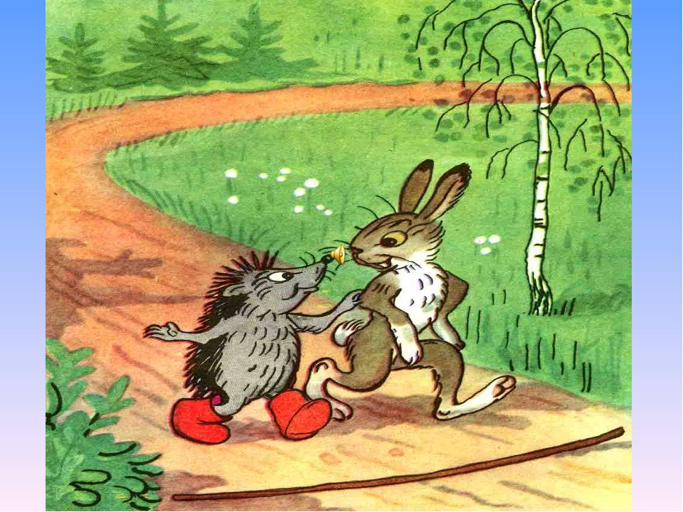
Подберите близкие по смыслу слова
Сейчас слушайте внимательно, задание будет трудным.
Заяц трусливый. А как сказать про него по-другому?
Подберите слова, по смыслу близкие к слову- трусливый.
Боязливый , пугливый
Смелый ёж. Подберите слова, близкие по смыслу к слову смелый.
Храбрый, отважный

Slide 7
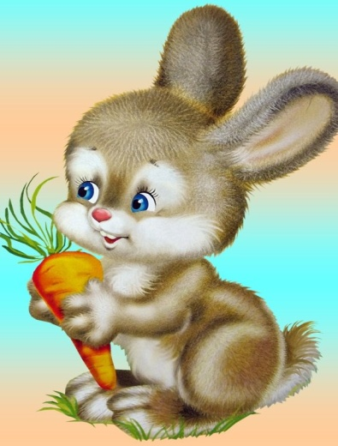
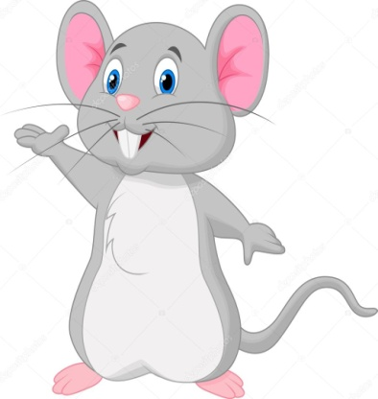
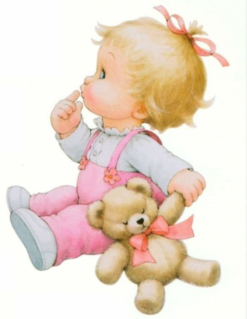
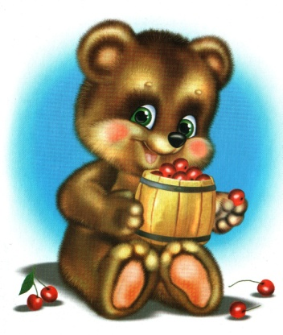
Выполни третье задание
Подберите к слову шишка сходные слова:
Шишка – мишка - малышка- трусишка.
Белка угостила ежа орехом.
Еж взял молоток и расколол орех. Что можно еще колоть?
Дрова.

Slide 8
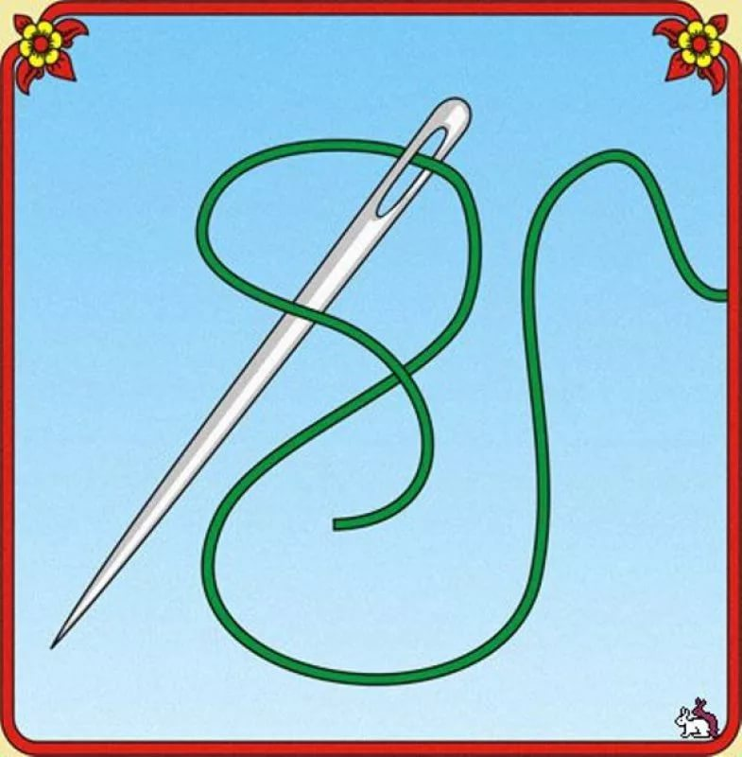
Чем можно уколоться? Почему?

Slide 9
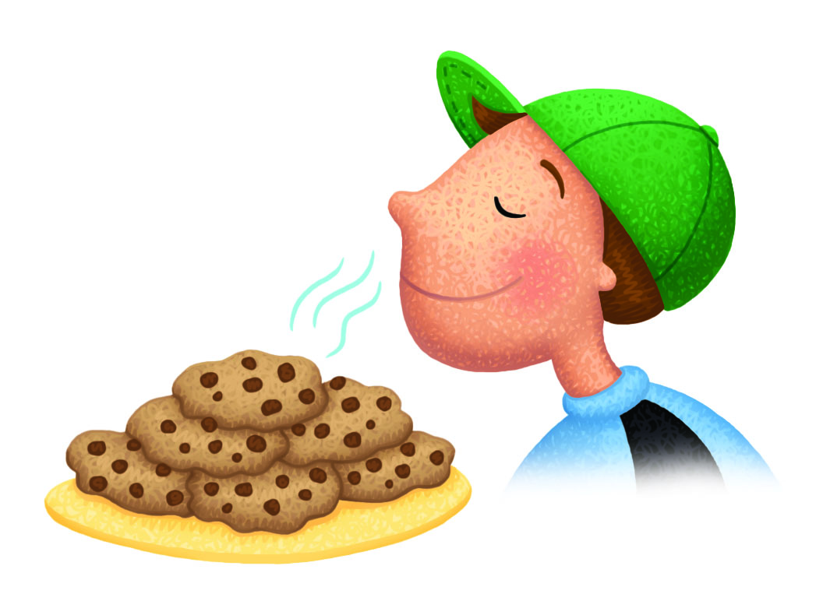
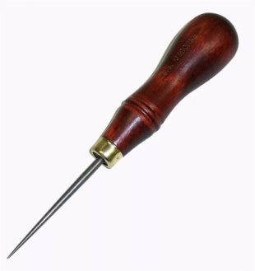
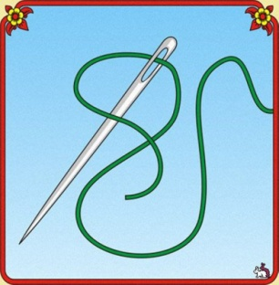
Ответь на вопрос
- Про что из указанных предметов мы говорим «острая»?
- Про что мы говорим «острый»?
- Про что говорим острое?
- А про что говорим острые?

Slide 10
Выполни физкультминутку

Slide 11
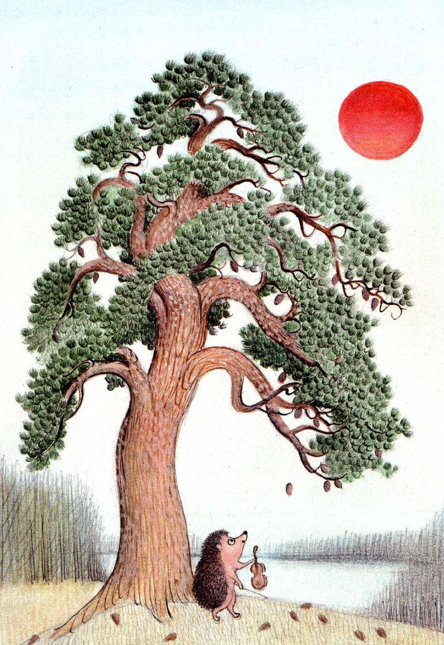
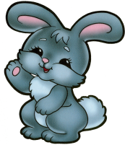
Наша карта привела нас к дереву под которым наши друзья.

Slide 12
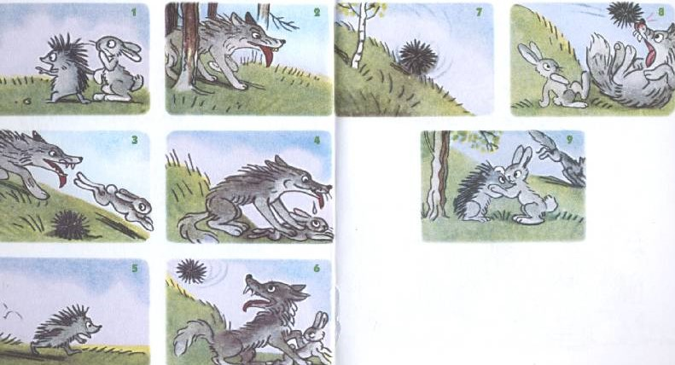
Составь по картинке сказку «Как ежик выручил зайца».

Slide 13
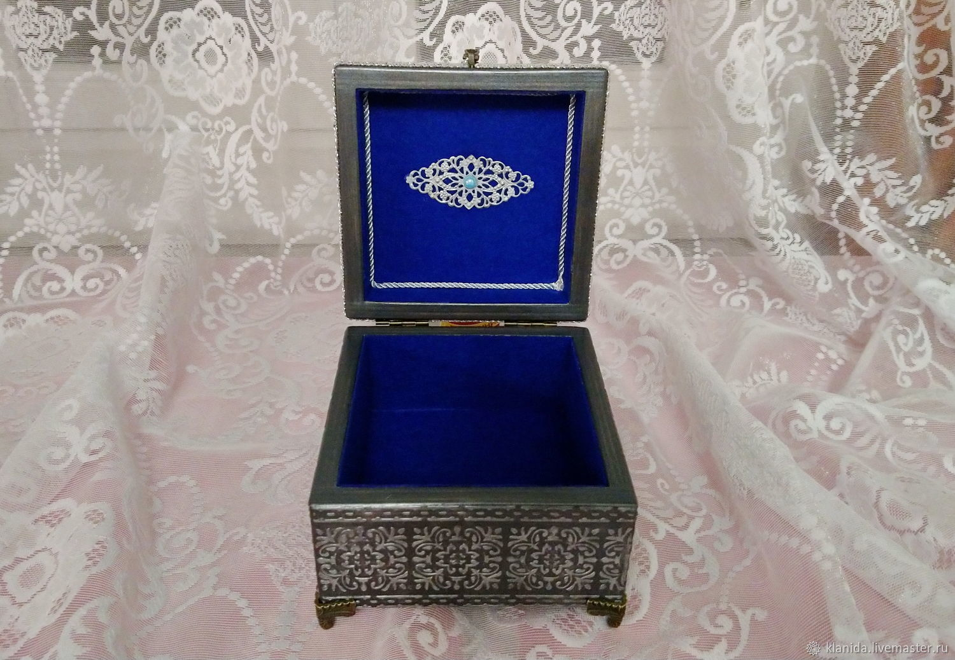
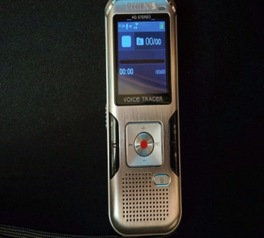
Наша шкатулка открылась, потому, что все задания выполнили и сказки сочинили. Молодцы! Внутри находился диктофон, который все ваши сказки записал. Мы их отправим лесной Сказочнице, она их отредактирует, проверит ошибки и создаст книгу, в которую поместит ваши сказки на тему: «Как ежик выручил зайца».

Slide 14
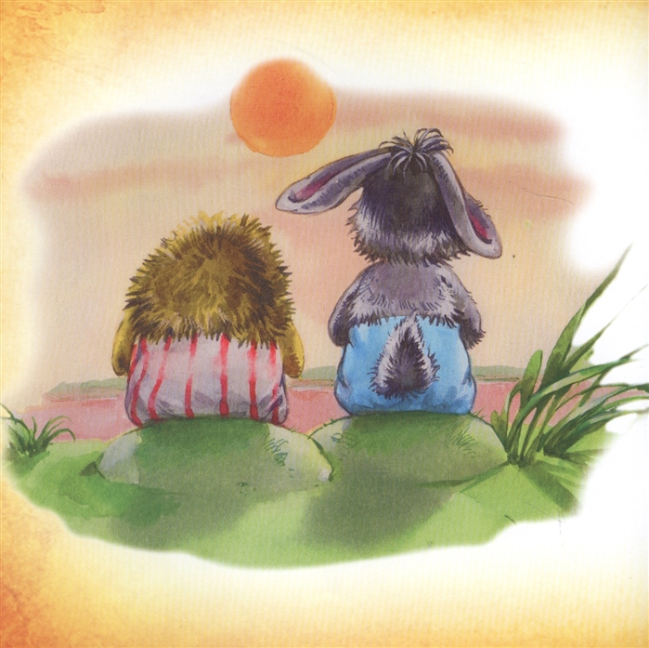
Рефлексия
- Вам понравилось гулять в сказочном лесу?
- Все ли вам удалось?
- Чем мы, занимались?

Slide 15
МОЛОДЦЫ!

